Slide 1
Русская литература 20 века: основные закономерности и тенденции
Лекция в 11 классе по литературе

Slide 2
Задание
В ходе лекции составить план-конспект

Slide 3
Уникальность литературного процесса 20 века
3 ветви русской литературы 20 века
советская
эмигрантская
«задержанная»
Маяковский
Горький
Фадеев
Фурманов
Серафимович
Мережковский
Гиппиус
Бунин
Булгаков
Ахматова «Реквием»
Солженицын

Slide 4
Чехов – переходная фигура от века 19 к веку 20
Чехов не только биографически, но и творчески принадлежит к 20 веку
Заслуги А. П. Чехова
Эпические жанры стали разграничиваться
Классик малого жанра
Реформатор драматургии

Slide 5
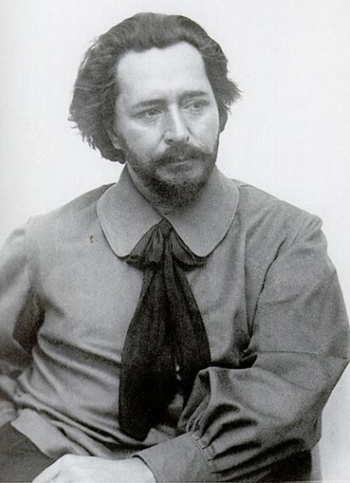
Первые фигуры 20 века
М. Горький
Л. Андреев
И. Бунин

Slide 6
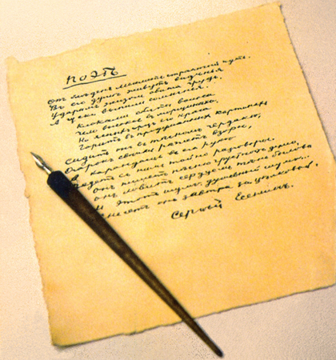
Поэзия
«Серебряный век» русской поэзии
Пролетарская поэзия
Конец 19-начало 20 века
После 1917 года
А. Блок, Н. Гумилёв, А. Ахматова, Ходасевич, В. Маяковский, С. Есенин, Б. Пастернак

Slide 7
Трагичность русской литературы 20 века
Разруха первых революционных лет истребила почти полностью художественную прозу
Цензура начинает «задерживать» произведения, многие писатели пишут «в стол»
«Серебряный век» нёс в самом себе опасность самоуничтожения, время эпидемии самоубийств (Есенин, Маяковский, Цветаева, Фадеев)
Репрессии (Гумилёв, Мандельштам, Бабель)

Slide 8
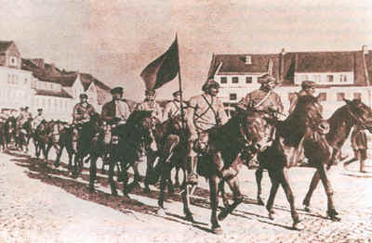
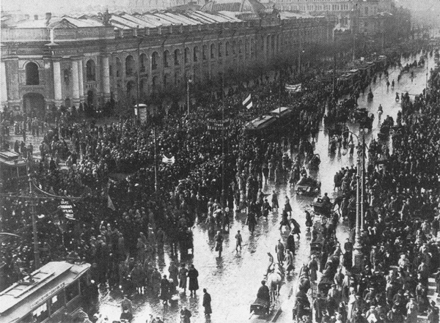
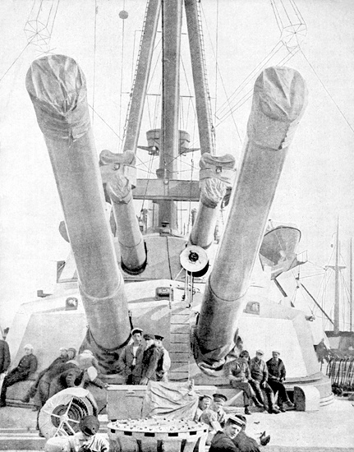
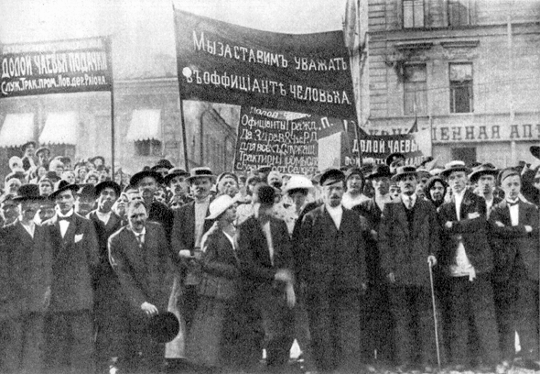
«Октябрь принялся хозяйничать в литературе, сортировать и тасовать её, - и вовсе не только в административном, а ещё в каком-то более глубоком смысле».

Slide 9
Вопрос об основоположнике советской литературы

Slide 10
У истоков советской литературы

Slide 11
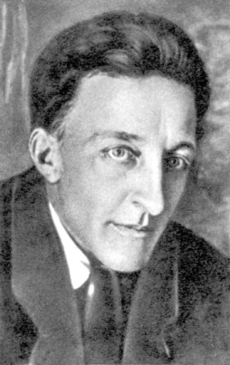
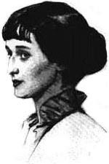
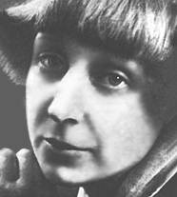
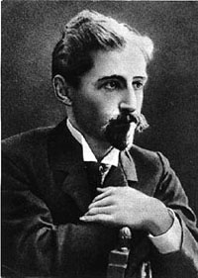
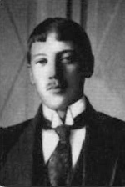
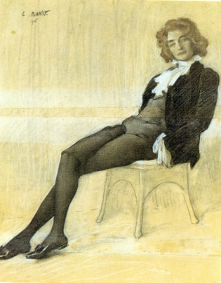
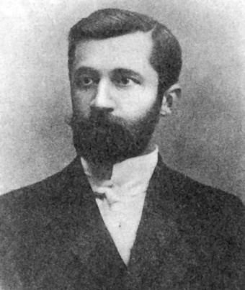
Культурное самообеднение России
Высылается из страны интеллигенция
Добровольно покидают страну:
В 1921 г. умер от «отсутствия воздуха»
А. Блок
В 1922 г. выходит 5-я и последняя книга А. Ахматовой
Расстрелян 35-летний
Н. Гумилёв

Slide 12
Культурное самообеднение России
«августовский культурный погром» 1922г. стал сигналом у началу массовых гонений
Закрываются журналы «Дом искусств», «Записки мечтателей»
1960 г. – арест романа Гроссмана «Жизнь и судьба»
1958 г. – расправа над автором «Доктора Живаго»

Slide 13
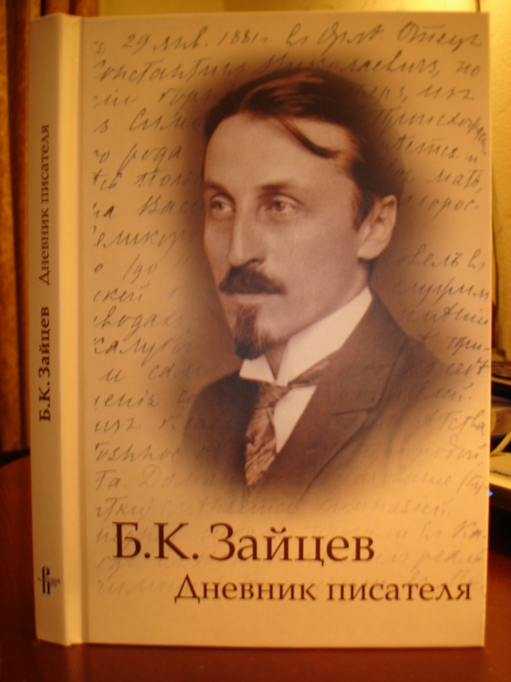
Эмигрантская литература
Б. Зайцев писал: «Именно эмиграция помогла нам понять Родину, обрести чувство России»
Эмиграция нуждалась в литературе, которая хранила бы основы национальной культуры
Она сохраняла для них и их детей русский язык

Slide 14
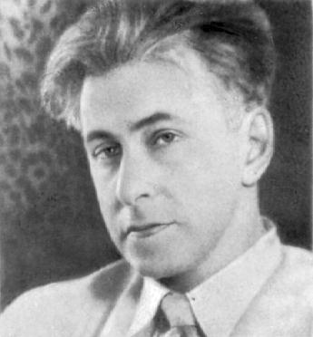
«Задержанная» литература
Илья Эренбург удивлялся: «Почему Сталин не тронул Пастернака, который держался независимо, а уничтожил Кольцова, добросовестно выполнявшего всё, что ему поручали?»
Полное «возвращение» состоялось лишь на рубеже 80-90-х годов 20 века

Slide 15
Основные содержательные художественные принципы
Творческие методы, литературные направления, школы, группы

Slide 16
Методы
реализм
модернизм
символизм
акмеизм
футуризм
имажинизм

Slide 17
В 1932 г. получил официальное обозначение «основной метод» советской литературы – «социалистический реализм»

Slide 18
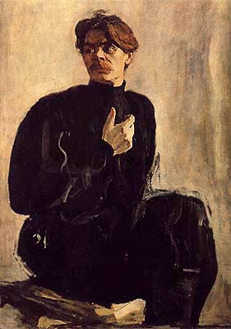
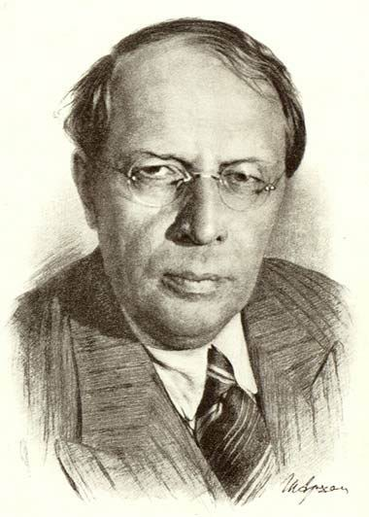
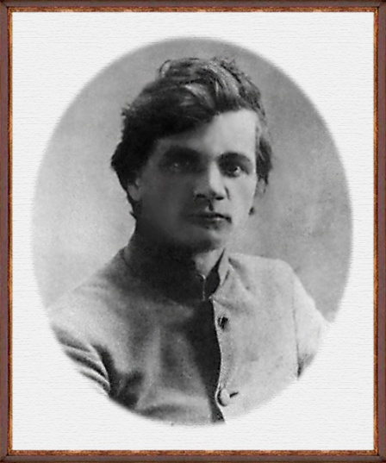
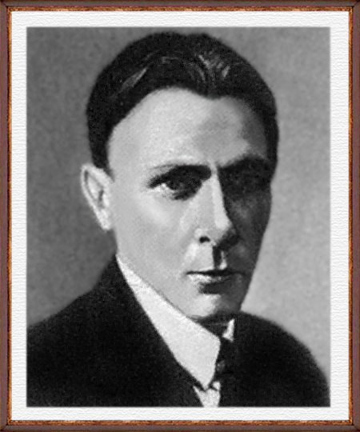
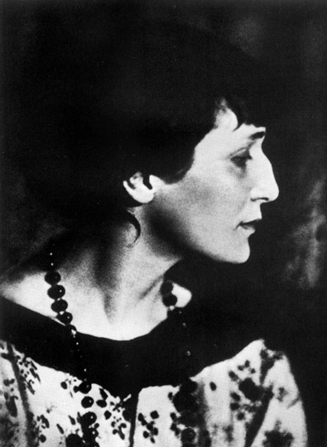
Яркость индивидуальных стилей

Slide 19
История развития романа
Высокой литературой почиталась только поэзия
От стихов к прозе решительно переходи А. С. Пушкин
Сложился проблемный роман как ведущий жанр русской литературы
Кризис романа. Чехов романа не написал
18 в.
30-е гг 19 в.
50-е гг 19 в.
80-е гг 19в.

Slide 20
Развитие жанров в 20 веке
«Серебряный век» породил интереснейший модернистский роман, но поэзия возвращает себе первенство
Драматургия не имела своего классика в 20 веке, который работал бы только в одном роде, как Островский

Slide 21
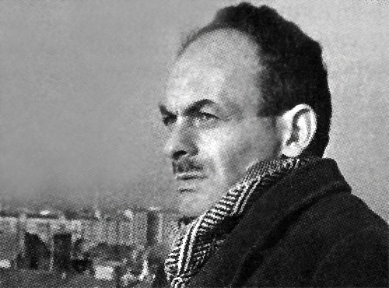
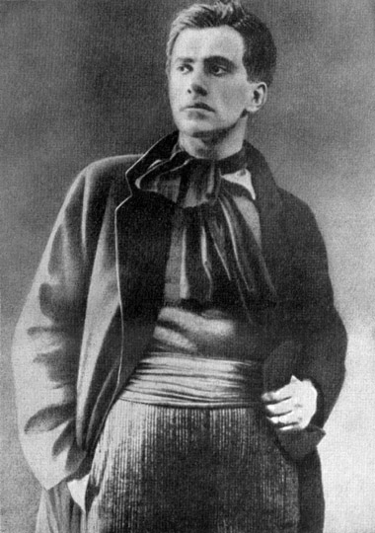
Национальный аспект
В 19 веке классики если не по происхождению, то по рождению были русским, исключением является только Н. Гоголь
«Я – дедом казак, другим – сечевик, а по происхождению грузин»
Самым «московским» бардом был Б. Окуджава
Крушение СССР – тяжёлый удар по национальным культурам, замкнутость которых в самих себе никак больше не обогащала взаимодействие культур

Slide 22
Домашнее задание:
Выучить лекцию
Прочитать рассказ И. А. Бунина «Господин из Сан-Франциско»
Составить таблицу или конспект по материалам учебника о биографии И. А. Бунина

